Slide 1
Здоровьесберегающие технологии на уроке музыки
Рожковская Н.Н., учитель музыки
МАОУ «Гимназия № 1» г. Сыктывкар

Slide 2
Здоровьесберегающие технологии
Это система мер, направленных на улучшение здоровья участников образовательного процесса.

Slide 3
Виды музыкальной деятельности,помогающие здоровьесбережению учащихся
Дыхательные упражнения;
Речевые упражнения;
Двигательные упражнения,
ритмопластика;
Пение;
Восприятие музыки

Slide 4
"Кто много поет, того хворь не берет!"
звук “а - а” массирует глотку, гортань, щитовидную железу;
звук “о - о” оздоровляет среднюю часть груди;
звук “о - и - о - и” массирует сердце;
звук “а - у - э - и” помогает всему организму в целом.

Slide 5
Реализация здоровьесберегающих технологий
Зависит от многих составляющих:
активного участия в этом процессе самих учащихся;
создание здоровьесберегающей среды;
высокой профессиональной компетентности и грамотности педагогов;
планомерной работы с родителями;
тесного взаимодействия с социально-культурной сферой.

Slide 6
Результаты музыкально-оздоровительной работы
Повышение уровня развития музыкальных и творческих способностей детей;
Стабильность эмоционального благополучия каждого ученика;
Повышение уровня речевого развития;
Снижение уровня заболеваемости;
Стабильность физической и умственной работоспособности во всех сезонах года, не зависимо от погоды.

Slide 7
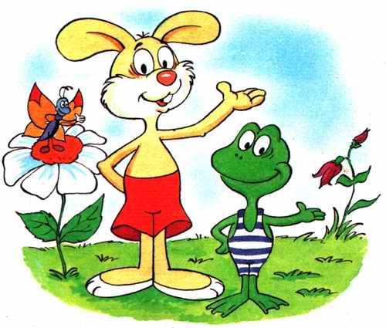
Здоровым может считаться человек, который отличается гармоническим развитием и хорошо адаптирован к окружающей его физической и социальной среде.
Здоровье не означает просто отсутствие болезней: это нечто положительное, это жизнерадостное и охотное выполнение обязанностей, которые жизнь возлагает на человека»
Г. Сигерист
«Здоровье – это состояние полного физического, душевного и социального благополучия, а не только отсутствие болезней или физических недостатков».
Всемирная организация здравоохранения

Slide 8
Используемые источники:
http://milohka-domen.okis.ru/index.html
http://revolution.allbest.ru/pedagogics/00057475_0.html
http://www.sano.ru/publik/matconf/07.htm
http://slovari.yandex.ru/dict/trud/article/ot1/ot1-0060.htm
Литература:
1. Ковалько В.И. Здоровьесберегающие технологии. М.,2004.
2. Смирнов Н.К. «Здоровьесберегающие образовательные технологии в современной школе». М., 2002 г.
3. Ботицкий М. Знаете ли вы музыку. - М.: Музыка, 1985
4. Рушель Блаво. Исцеление музыкой. СПетербург, Питер, 2003
5. Петрушин В.И. Слушай. Пой. Играй. М.: Музыка, 2000

